Slide 2

WEBSEVER LOGIN WIFI SET MQTT
Diễn giả: Nguyễn Hoàng Phúc
Bộ phận: IoT Indruino

Slide 3
PART 1:
WIFI CONFIG

Slide 4
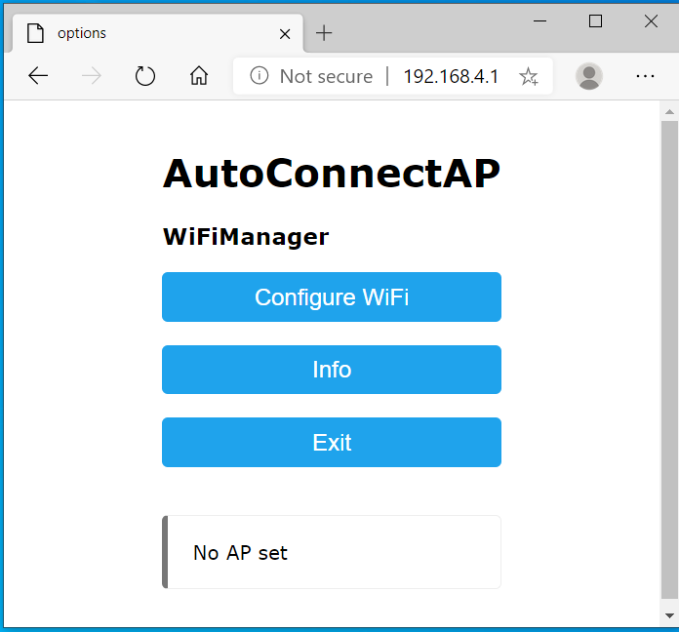
1.1 GIAO DIỆN THAO TÁC
Configure Wifi, Đăng nhập vào mạng
Info, thông tin mạng và thông tin phần cứng
Exit, ngắt kết nối

Slide 5
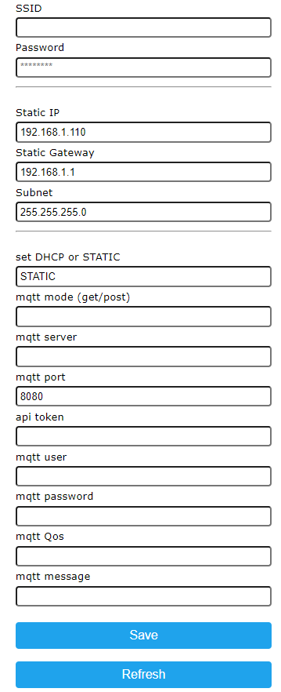
1.1 CONFIG WIFI
Static Ip to set up
Set DHCP or STATIC
Set up MQTT

Slide 6
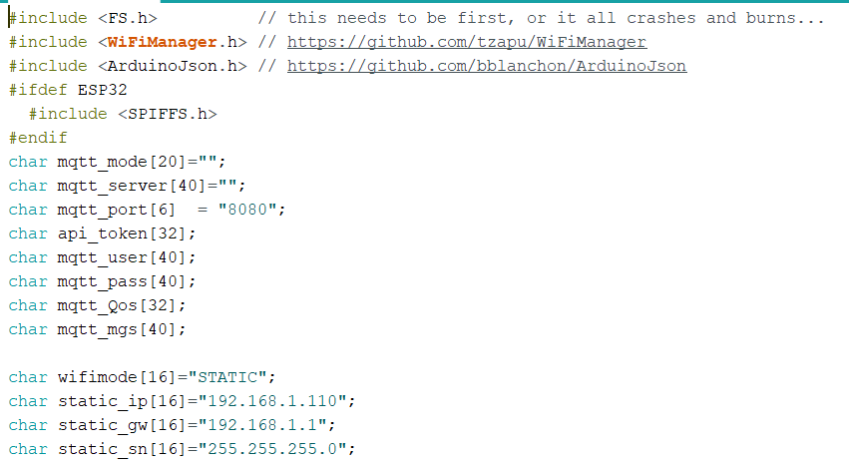
1.1 CONFIG WIFI (code)
Labrary
Default

Slide 7
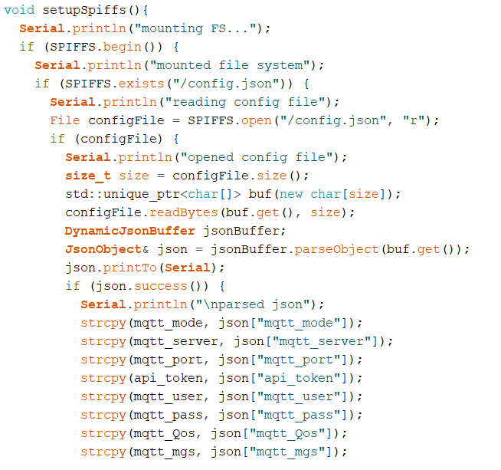
1.1 CONFIG WIFI (code)
Read file in flash
Đọc vào các biến

Slide 8
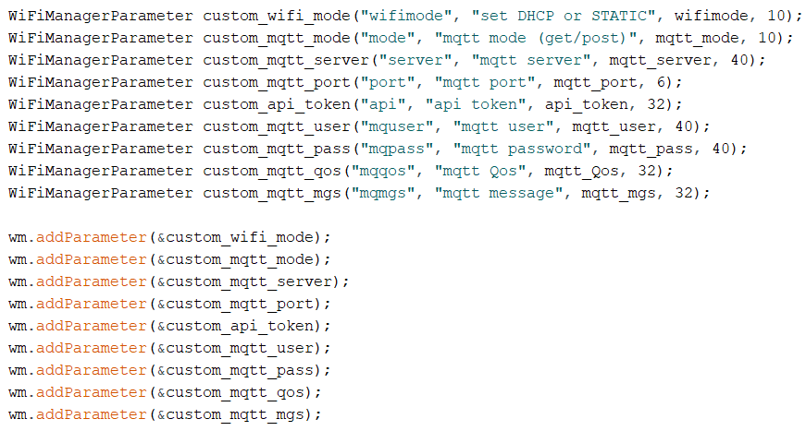
1.1 CONFIG WIFI (code)
Tạo các trường để nhập
Gọi vào webserver

Slide 9
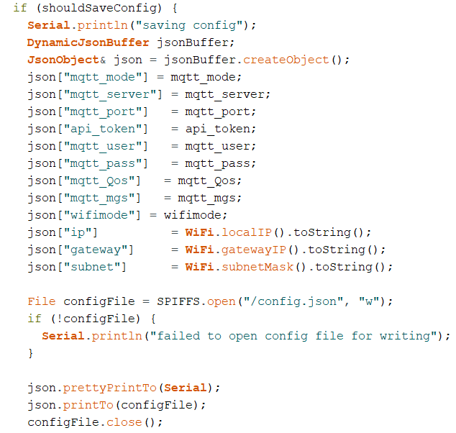
1.1 CONFIG WIFI (code)
Nhận data sau khi nhập
Ghi vào flash

Slide 10
PART 2:
Post&Get http
Get info

Slide 11
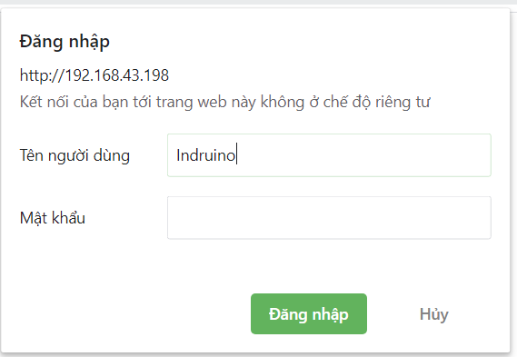
2.1 Giao diện
Vào đường link hiện lên trên serial
Đăng nhập với user và password là “Indruino”

Slide 12
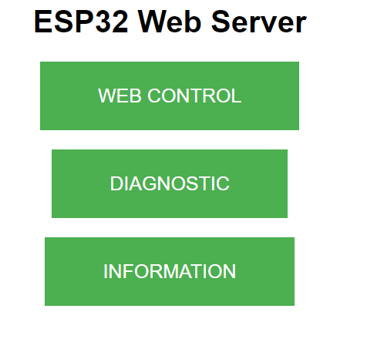
2.1 Giao diện
Giao diện với các lựa chọn
Control
Diagnostic
Information

Slide 13
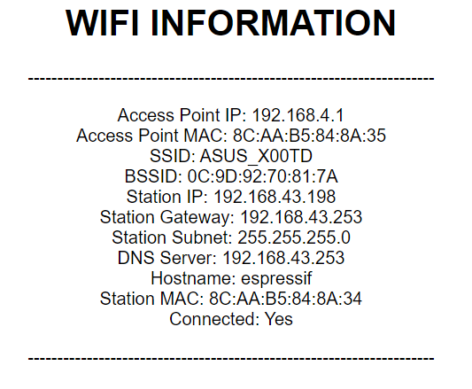
2.1 Giao diện
Trong Information: các thông tin về thông số wifi

Slide 14
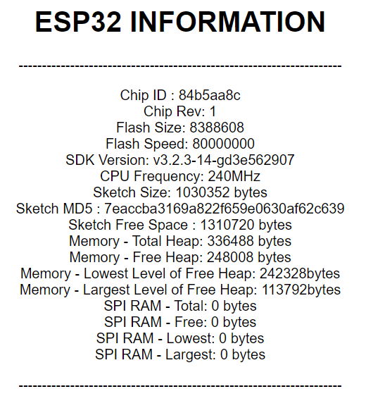
2.1 Giao diện
Trong Diagnostic: thông tin về chip, input, output chip

Slide 15
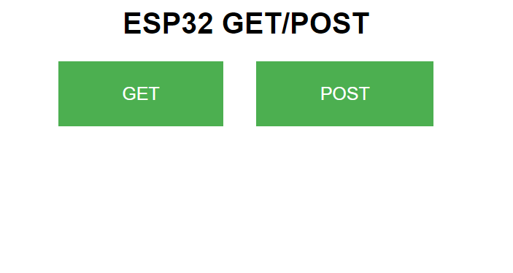
2.1 Giao diện
2 chế độ get/ post đến server đã lập trình

Slide 16
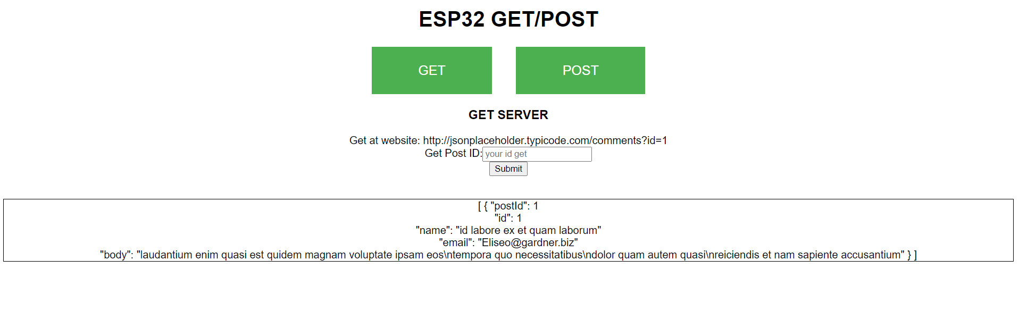
2.1 Giao diện
Get với websever như đường link
Nhập id muốn get và submit

Slide 17
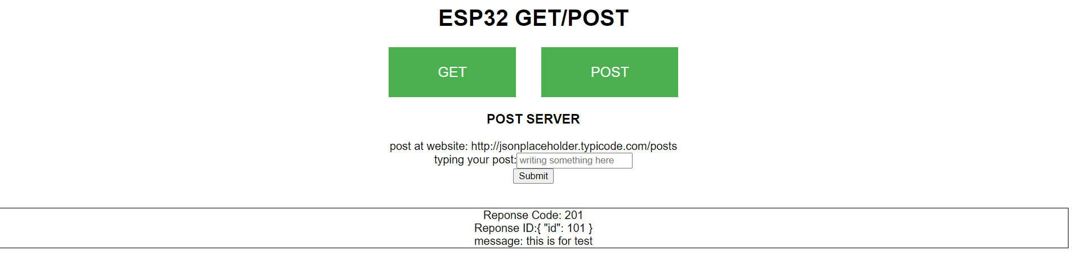
2.1 Giao diện
Post đến websever được lập trình sẵn
Nhập thông điệp muốn gửi đến sever
Nhận lại ID và repose code

Slide 18
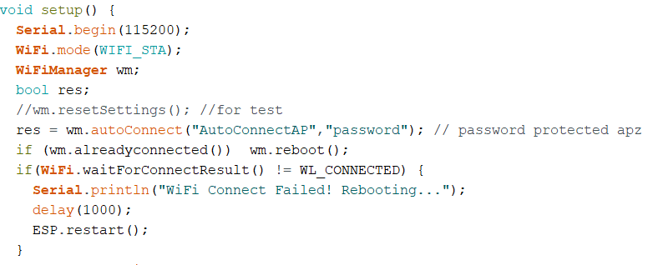
2.1 Code get/ post & get info
Gọi trang login
Và khởi động lại để tắt mode AP

Slide 19
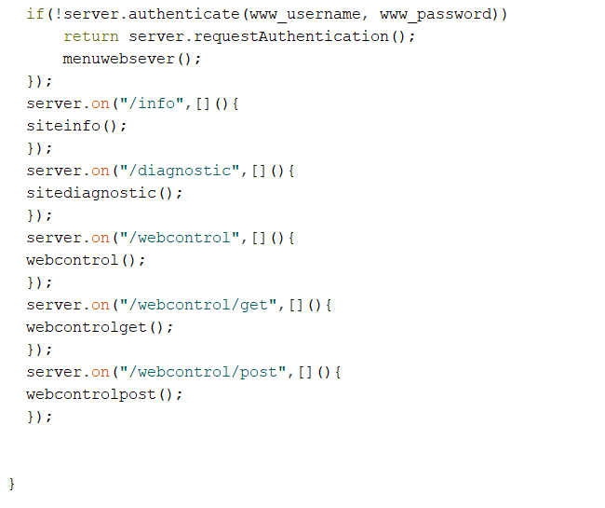
2.1 Code get/ post & get info
Gọi các trang với các giao diện đã lập trình

Slide 20
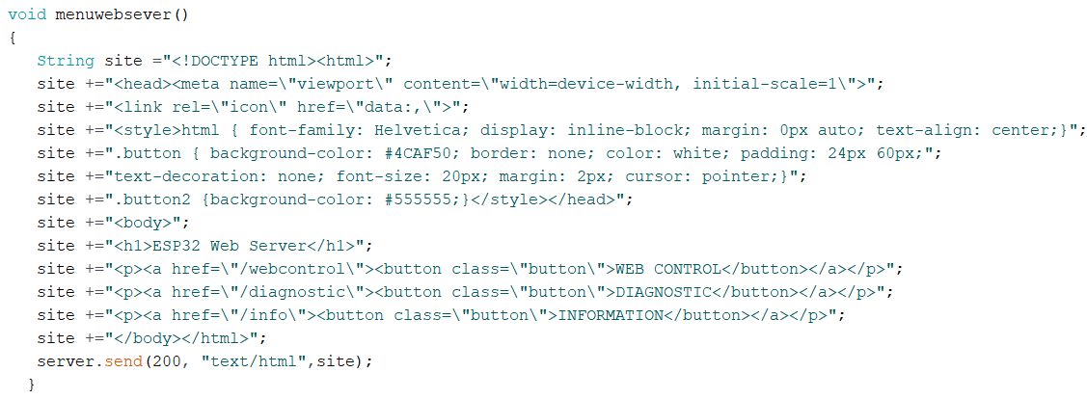
2.1 Code get/ post & get info
Viết cho giao diện lựa chọn

Slide 21
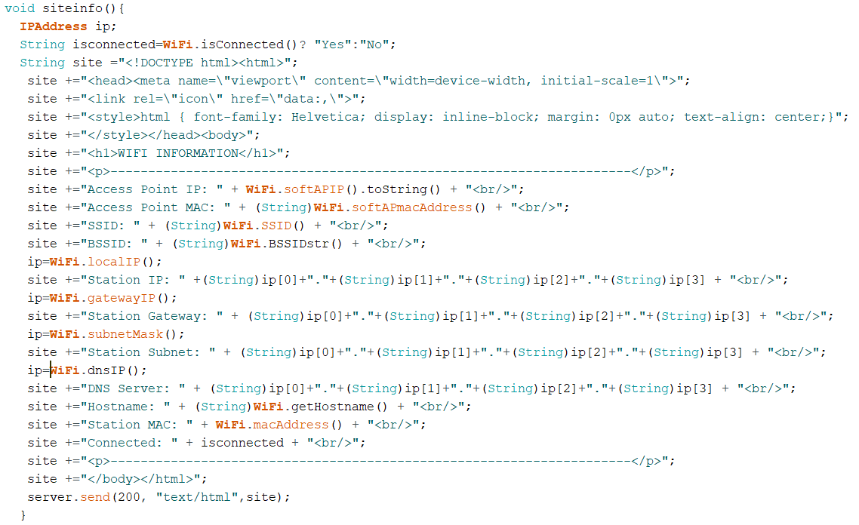
2.1 Code get/ post & get info
Viết cho trang lấy thông tin wifi

Slide 22
2.1 Code get/ post & get info
Viết cho trang lấy thông tin wifi
Các lệnh thường dùng trong wifi class

Slide 23
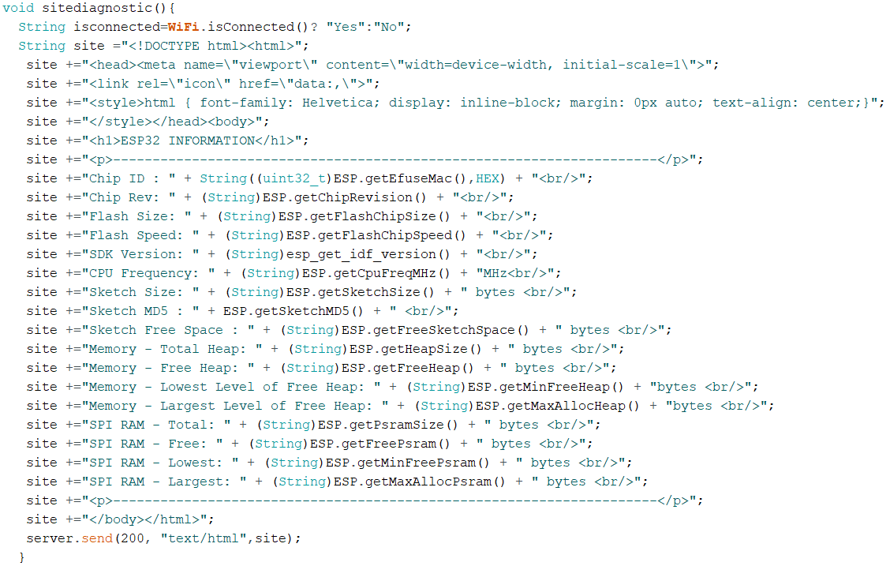
2.1 Code get/ post & get info
Viết cho trang lấy thông tin ESP, I/O
Các lệnh thường dùng trong ESP class

Slide 24
2.1 Code get/ post & get info
Điều khiển get/ post với các function giao diện và điều khiển
void webcontrolget();
void webcontrolpost();

Slide 25
Diễn giả: Nguyễn Hoàng Phúc
Bộ phận: IoT Indruino

